Slide 1
TRƯỜNG TIỂU HỌC ĐÔ THỊ VIỆT HƯNG
NHIỆT LIỆT CHÀO MỪNG CÁC THẦY CÔ GIÁO VỀ DỰ GIỜ

Slide 2
1) Vẽ đường thẳng MN đi qua điểm E và vuông góc với đường thẳng AB.
2) Vẽ đường thẳng CD đi qua điểm E và vuông góc với đường thẳng MN.
M
C
E
D
A
B
N

Slide 3
Thứ năm ngày 03 tháng 11 năm 2016
Toán: Vẽ hai đường thẳng song song

Slide 4
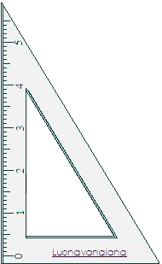
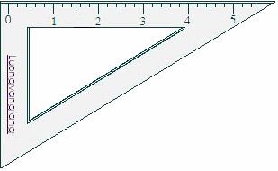
Vẽ đường thẳng CD đi qua điểm E và song song với đường thẳng AB cho trước.
M
Ta có thể vẽ như sau:
Bước 1: Vẽ đường thẳng MN đi qua điểm E và vuông góc với đường thẳng AB.
Bước 2: Vẽ đường thẳng CD đi qua điểm E và vuông góc với đường thẳng MN ta được đường thẳng CD song song với đường thẳng AB.
C
E
D
A
B
N

Slide 5
M
C
E
D
A
N
B

Slide 6
Vẽ đường thẳng CD đi qua điểm E và song song với đường thẳng AB cho trước.
M
Ta có thể vẽ như sau:
Bước 1: Vẽ đường thẳng MN đi qua điểm E và vuông góc với đường thẳng AB.
Bước 2: Vẽ đường thẳng CD đi qua điểm E và vuông góc với đường thẳng MN ta được đường thẳng CD song song với đường thẳng AB.
C
E
D
A
B
N

Slide 7
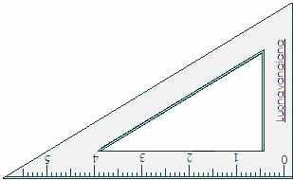
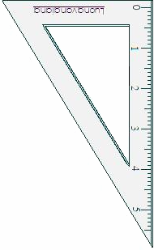
1) Hãy vẽ đường thẳng AB đi qua điểm M và song song với đường thẳng CD.
N
C
D
A
M
B

Slide 8
3) Cho hình tứ giác ABCD có góc đỉnh A và góc đỉnh D là góc vuông (xem hình vẽ).
a) Hãy vẽ đường thẳng đi qua B và song song với cạnh AD, cắt cạnh DC tại điểm E.
b) Dùng ê ke kiểm tra xem góc đỉnh E của hình tứ giác BEDA có là góc vuông hay không.
C
B
E
A
D

